Slide 1
Cirkulatorni sistem coveka

Slide 7
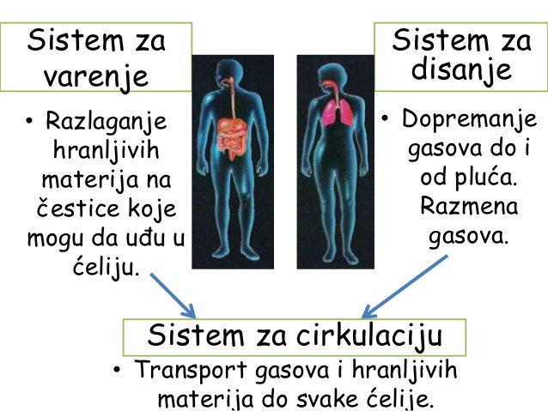

Slide 8
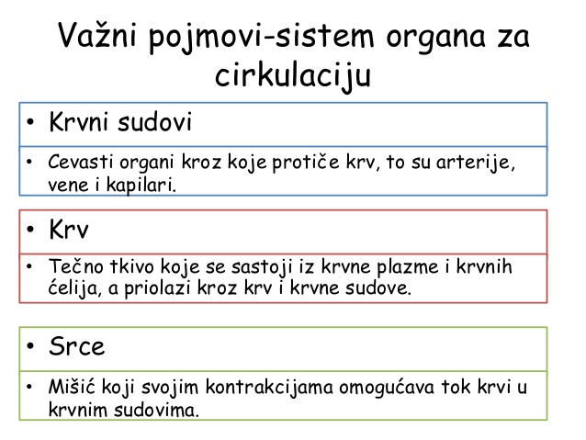

Slide 10
